Slide 1
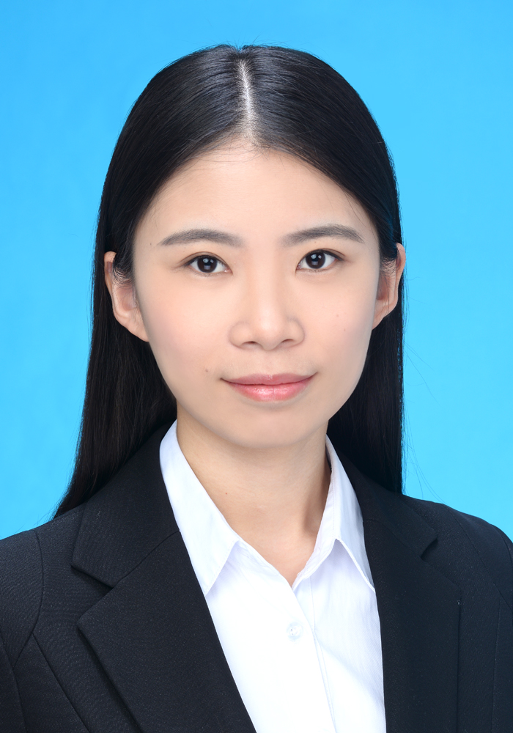
马田
山东大学齐鲁医院 消化内科 主治医师
中国医药卫生发展基金会消化青委会秘书
山东省医学会消化内镜分会青年学组秘书
山东省医学会消化内镜分会小肠镜学组委员
山东省医学会消化病学分会微生态学组委员
山东省研究型医院学会消化病学分会秘书
《小肠疾病内镜诊治》副主编，参与《下消化道疾病内镜综合诊治》、《消化内科典型病例》等著作编写。

